Slide 1
Конкурс малюнків «Космонавтика»
Мета - розвиток творчих здібностей , творчої уяви. Розвиток пізнавальних інтересів.
Підготувала: Ірина Бальва

Slide 2
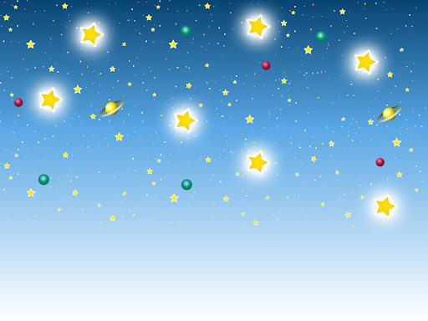
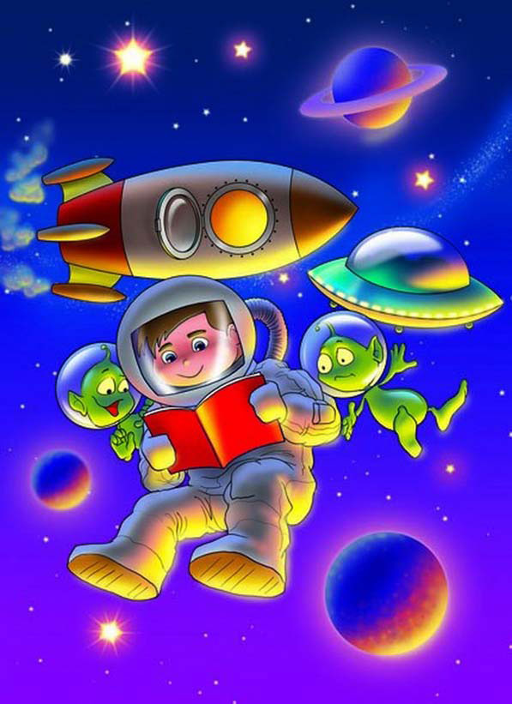
Людина завжди омріяно дивилась в небо, уявляючи інші планети, інші світ.
12 квітня 1961 року - людина вперше полетіла в космос.
Пройшло 60 років. Змінилась техніка, змінились люди, змінились їх бажання. Але все також людина омріяно дивиться в небо, уявляючи далекі планети і інші світи.

Slide 3
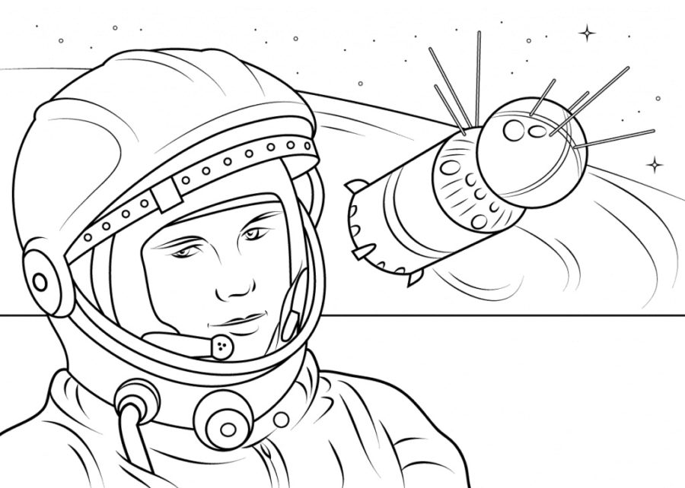
Намалюй яким ти уявляєш космос, його безмежні простори. Або перемалюй і розфарбуй малюнки.
Творчого натхнення, працюй – відпочиваючи!)

Slide 4
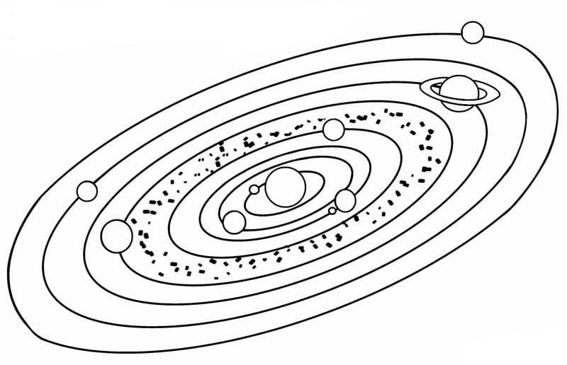

Slide 5
